Slide 1
TIẾNG VIỆT 1
Tập 1
Tuần 3
Bài 15: Ôn tập

Slide 2





KHỞI ĐỘNG

Slide 3


Cách chơi
Để giúp các chị ong tìm mật trong vườn hoa.
Các em học sinh sẽ trả lời từng câu hỏi tương ứng với từng các chậu hoa 1, 2, 3, 4, 5.
Chúc các em sẽ giúp các chị ong tìm được nhiều mật.
TRÒ CHƠI
KHU VƯỜN MAY MẮN

Slide 4





3
2
1
4
5
Bài
mới

Slide 5

Tìm tiếng, từ có âm g ？
?
Chúc mừng bạn đã hoàn thành đúng câu trả lời.

Slide 6
Em hãy đọc to các từ sau:
hố ga, gỡ cá, hồ cá,
gà gô, gỗ, bờ hồ.
?
Chúc mừng bạn đã hoàn thành đúng câu trả lời.

Slide 7
Tìm tiếng từ, có âm ia ？
?
Chúc mừng bạn đã hoàn thành đúng câu trả lời.
Nhà bạn
Nhà tôi

Slide 8

Em hãy đọc to câu sau:
?
Dê la cà ở bờ đê
Chúc mừng bạn đã hoàn thành đúng câu trả lời.

Slide 9
Em hãy đọc to câu sau:
?
Bé ạ lia lịa, bé bị ho.
Chúc mừng bạn đã hoàn thành đúng.

Slide 10

BÀI 15
Ôn tập

Slide 11

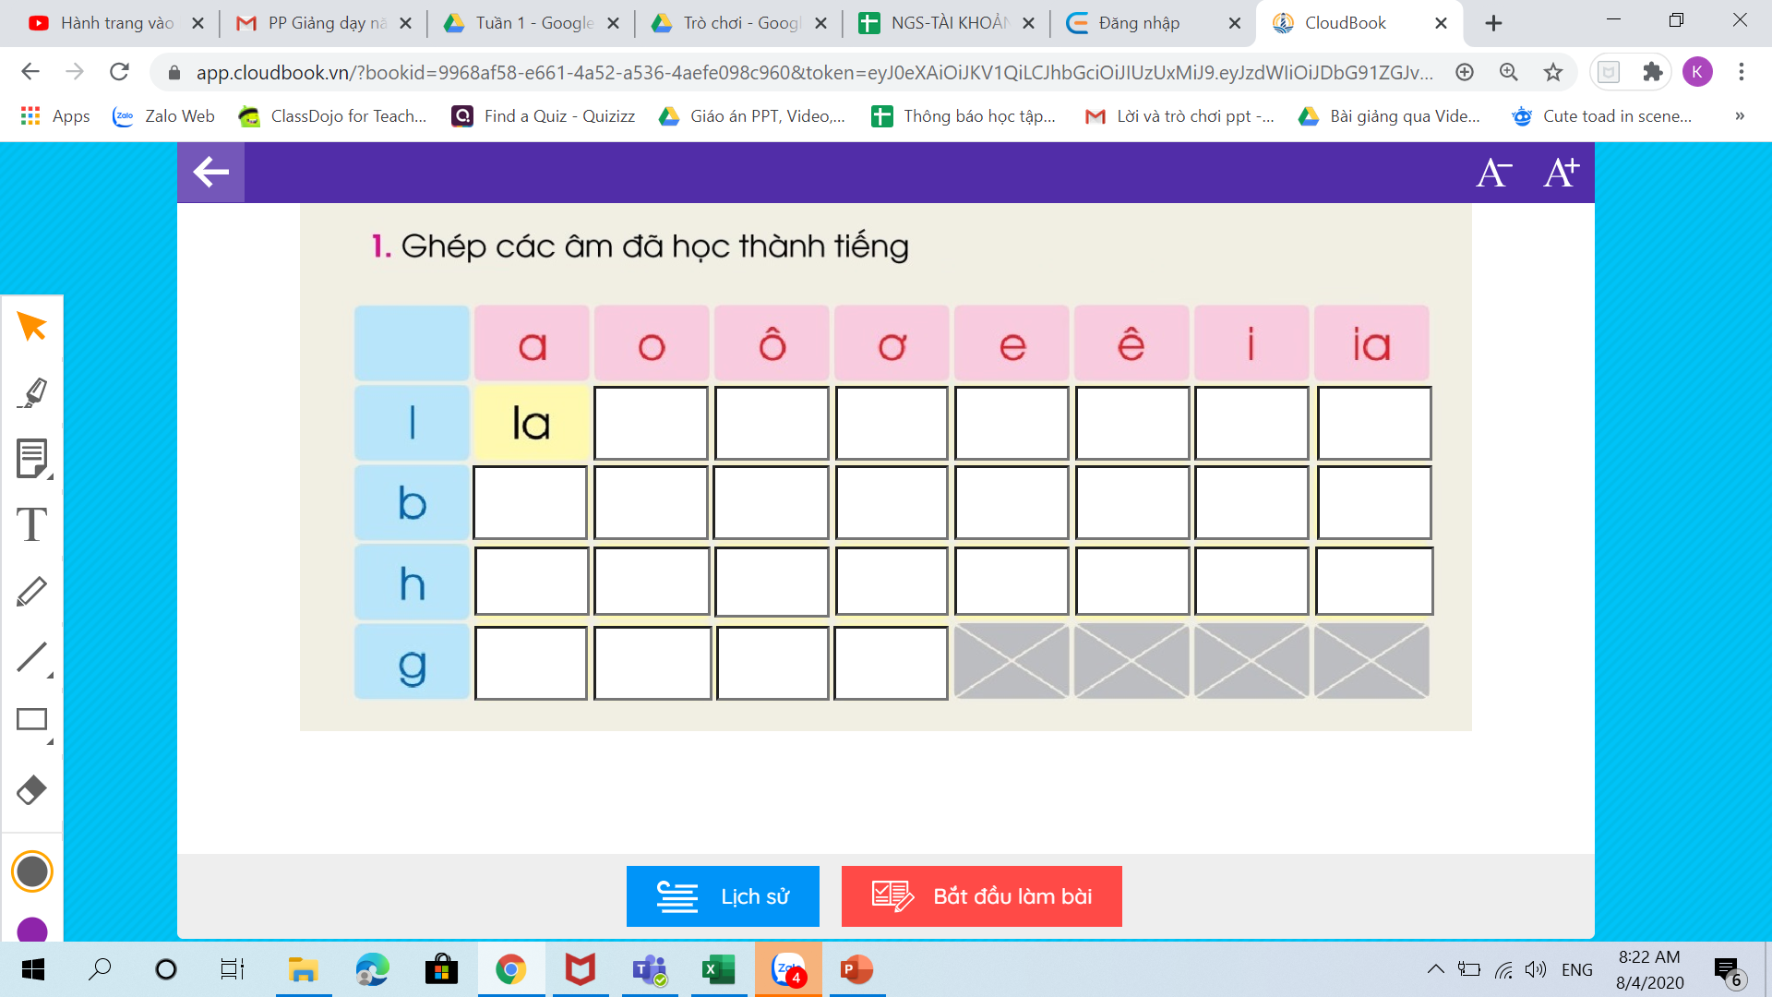
lo
l«
l¬
le
lª
li
lia
ba
bo
b«
b¬
be
bª
bi
bia
ha
ho
h«
h¬
he
hª
hi
hia
ga
go
g«
g¬

Slide 12

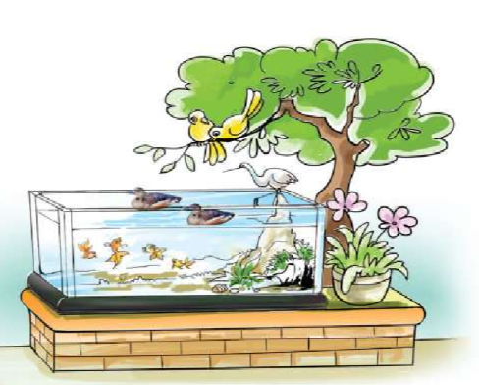
Tập đọc

Slide 13
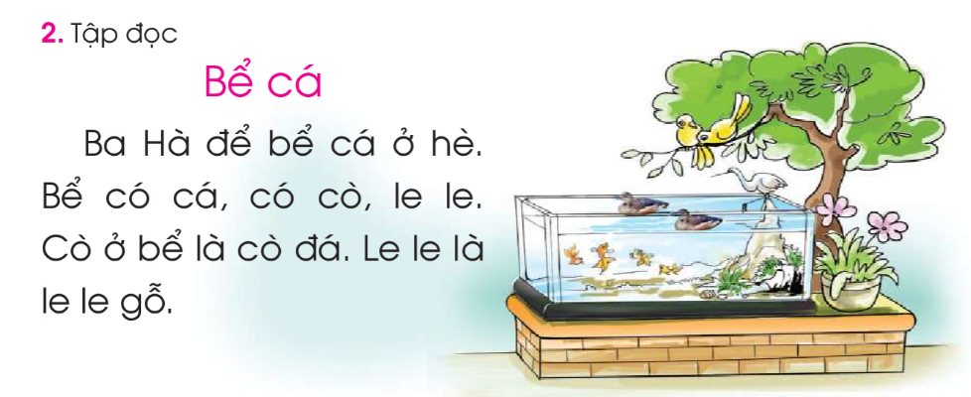


Slide 14


Từ ngữ:
để
bể cá
le le
gỗ

Slide 15
1
2
4
3

Slide 16
1
2
4
3

Slide 18
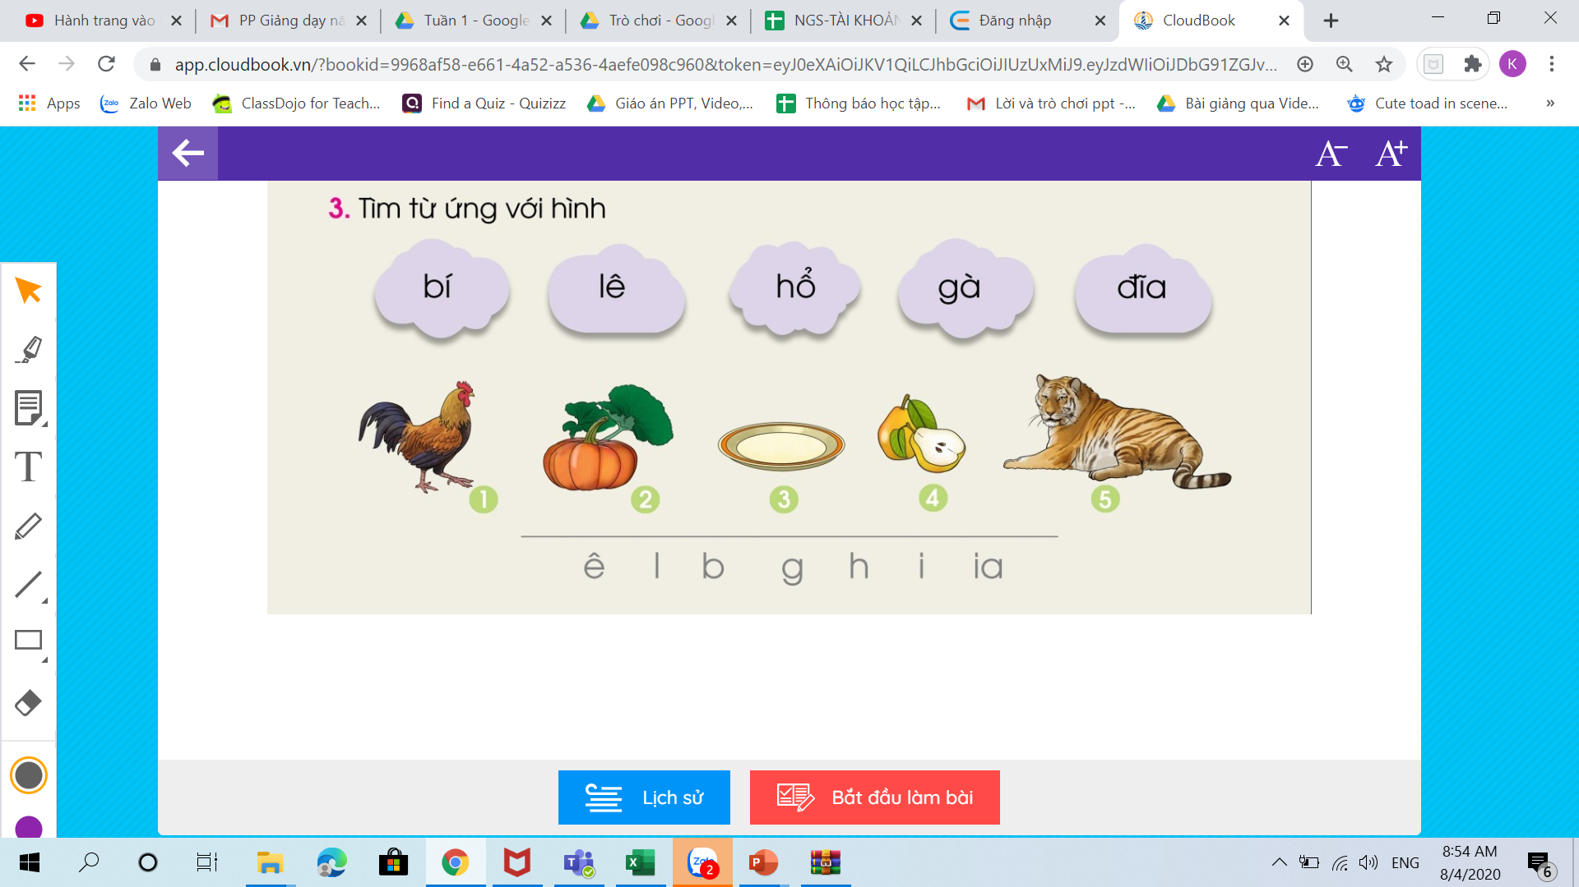


Slide 19



DẶN DÒ
Đọc lại bài 15

